Slide 1



Customer Segmentation
RFM (Clustering K-Means)
Filbert Leonardo - Kelompok 3

Slide 2

Business Understanding
Banyak perusahaan e-commerce menghadapi tantangan dalam memasarkan produk mereka secara efektif kepada seluruh pelanggan. Hal ini dikarenakan pelanggan memiliki kebutuhan, kebiasaan belanja, dan preferensi yang berbeda-beda. Strategi pemasaran yang "one-size-fits-all" (satu ukuran untuk semua) seringkali kurang efektif dan tidak sesuai dengan keinginan setiap pelanggan.
Perusahaan e-commerce ini percaya bahwa aktivitas pemasaran akan lebih efektif dan mendatangkan keuntungan lebih banyak jika dilakukan berdasarkan segmentasi pelanggan. Dengan segmentasi pelanggan, pemasaran bisa lebih terarah dan sesuai dengan kebiasaan atau perilaku yang dimiliki oleh kelompok pelanggan tertentu.

Slide 3



Tujuan
Manfaat
Tujuan utama perusahaan adalah meningkatkan penjualan dengan membagi pelanggan ke dalam segmen-segmen berdasarkan karakteristik mereka. Dengan memahami karakteristik dari masing-masing segmen, perusahaan dapat mengembangkan strategi pemasaran yang lebih tepat dan terarah, sehingga meningkatkan efektivitas dan efisiensi strategi tersebut. Diharapkan dengan strategi yang tepat ini, perusahaan dapat menarik lebih banyak pelanggan dan meningkatkan penjualan.
Efisiensi Biaya: Pemasaran yang terarah ke segmen tertentu berpotensi lebih hemat biaya dibandingkan dengan pemasaran umum.
Relevansi Pesan: Strategi pemasaran yang disesuaikan dengan perilaku dan kebutuhan masing-masing segmen pelanggan akan menghasilkan pesan yang lebih relevan dan menarik.
Peningkatan Penjualan: Dengan pemasaran yang lebih relevan dan menarik, diharapkan terjadi peningkatan penjualan.
Loyalitas Pelanggan: Strategi pemasaran yang tepat sasaran dapat membangun hubungan yang lebih baik dengan pelanggan.

Slide 4

Data Understanding
Dataset ini berisi seluruh data pembelian yang dilakukan selama 8 bulan pada sebuah perusahaan retail online yang berlokasi di Inggris. Dataset ini terdiri dari 406829 baris dan 8 kolom, tiap kolom merepresentasikan tiap barang dalam pembelian. Detail kolom nya adalah sebagai berikut:
Invoice No
Invoice Date
Nomor invoice dari tiap transaksi
Tanggal dan waktu transaksi dilakukan
Stock Code
Unit Price
Kode barang dalam gudang atau stok
Harga barang per unit
Description
Customer ID
Deskripsi dari barang yang dibeli
Nomor ID pelanggan dari tiap transaksi
Sumber Dataset
https://archive.ics.uci.edu/ml/machine-learning-databases/00352/Online%20Retail.xlsx
Quantity
Country
Kuantitas barang yang dibeli dari tiap transaksi
Asal kota pelanggan yang melakukan transaksi

Slide 5


Data Preprocessing
Data Cleaning
RFM Analysis
Data Transformation
Data Visualization
Missing Value, Duplicate Value, Outlier
Recency, Frequency, Monetary
Feature Engineering, One Hot Encoding, Scaling
Data Distribution
01
02
03
04

Slide 6
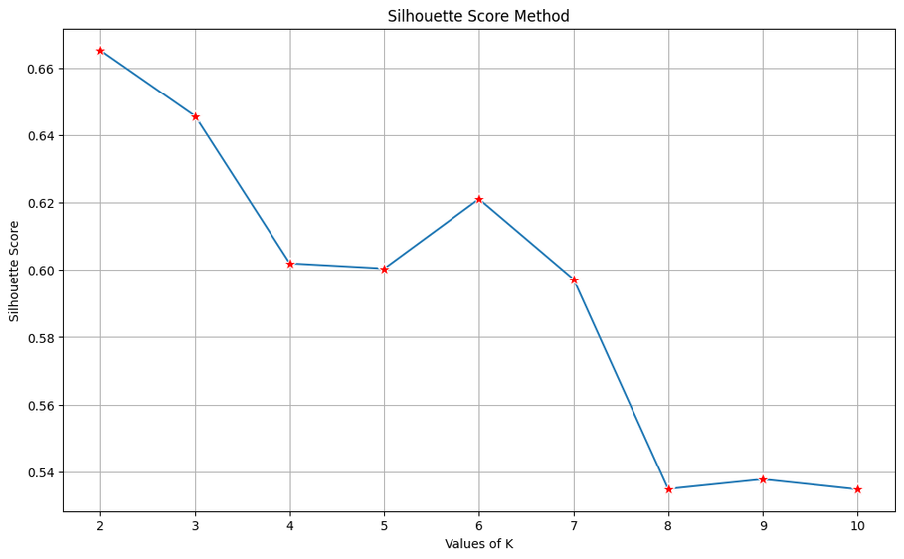
Modelling
Clustering With K-Means
Algoritma ini bekerja dengan cara membagi data menjadi n cluster, di mana setiap titik data di dalam cluster memiliki jarak minimal terhadap pusat clusternya. Pada kasus ini, nilai K terbaik yang diperoleh berdasarkan Silhouette Score adalah 6. Hal ini menunjukkan bahwa 6 adalah jumlah cluster yang paling optimal untuk mengelompokkan pelanggan berdasarkan perilaku pembelian mereka.

Slide 7

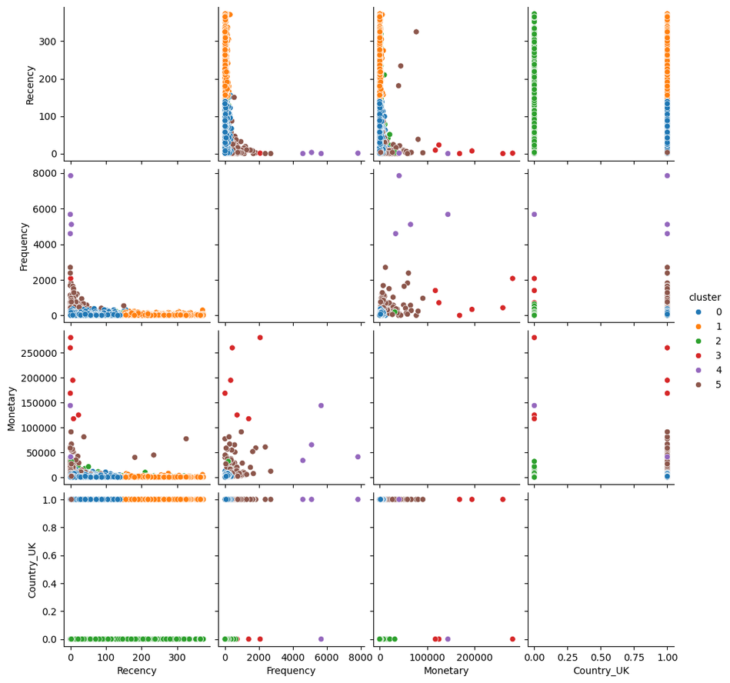
Berikut adalah grafik scatter plot yang menunjukkan hasil analisis cluster dari data pembelian pelanggan berdasarkan Recency, Monetary, Frequency dan Country_UK.
Titik-titik pada plot ini diwarnai dengan warna berbeda yang mewakili 6 segmen pelanggan yang dihasilkan dari analisis cluster. Masing-masing segmen pelanggan memiliki karakteristik yang berbeda terkait dengan perilaku pembelian mereka, yang ditunjukkan oleh posisi titik-titik pada plot ini.

Slide 8



EDA
Siapa top 5 customer dengan pembelian terbanyak?
Kapan waktu pembelian dengan jumlah customer terbanyak? (Misal hari apa, jam berapa, bulan apa, minggu ke berapa, dst).
Cluster Analysis
Apa karakteristik/ciri utama dari masing-masing cluster?
Rekomendasikan promo apa yang kira-kira cocok untuk diberikan ke masing-masing cluster?
Non-UK Segmentation
Deployment
Bagaimana jika segmentation difokuskan untuk customer di luar UK? Apakah terdapat insight yang menarik?
Apa karakteristik utama dari cluster-cluster non UK?

Slide 9
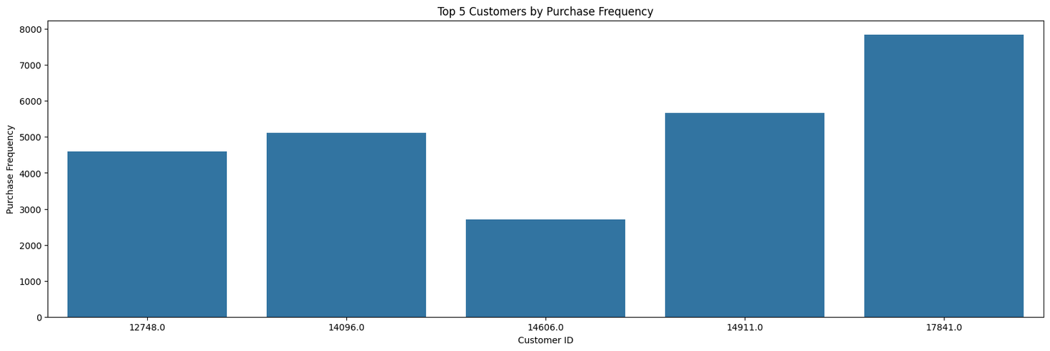
EDA
Top 5 Customer dengan Pembelian Terbanyak
Berikut adalah top 5 pelanggan dengan pembelian terbanyak:
Pelanggan dengan ID 17841 melakukan pembelian paling sering, yaitu sebanyak 7847 kali.
Pelanggan dengan ID 14911 dan 14096 memiliki frekuensi pembelian yang hampir sama, yaitu sekitar 5675 dan 5111 kali.
Pelanggan dengan ID 12748 dan 14606 memiliki frekuensi pembelian yang relatif lebih sedikit dibandingkan dengan 3 pelanggan di atas, yaitu sekitar 4595 dan 2700 kali.
Data ini menunjukkan bahwa 5 pelanggan ini merupakan pelanggan yang sangat aktif dan potensial untuk meningkatkan penjualan.

Slide 10

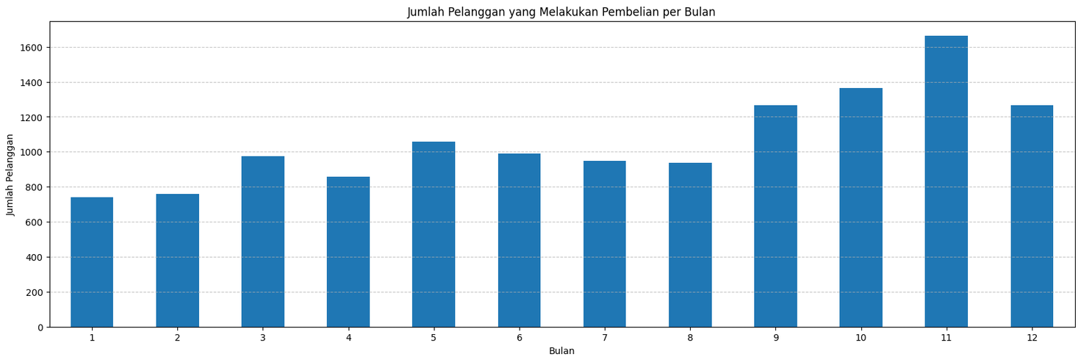
Waktu Pembelian (Bulan) dengan Jumlah Customer Terbanyak
EDA
Terlihat adanya tren peningkatan jumlah customer yang melakukan pembelian di akhir tahun dibandingkan dengan awal tahun. Tren kenaikan ini mencapai puncaknya di akhir bulan November, dengan jumlah customer yang melakukan pembelian terbanyak pada bulan tersebut sekitar 1600 lebih orang. Hal ini kemungkinan disebabkan oleh beberapa faktor, seperti:
Promo dan Diskon: Toko mengadakan promo dan diskon besar-besaran di akhir bulan untuk menarik pembeli.
Gaji Bulanan: Banyak orang menerima gaji bulanan mereka di akhir bulan dan menggunakannya untuk berbelanja.
Persiapan Liburan: Akhir bulan November mendekati musim liburan akhir tahun, sehingga banyak orang yang berbelanja untuk persiapan liburan.

Slide 11

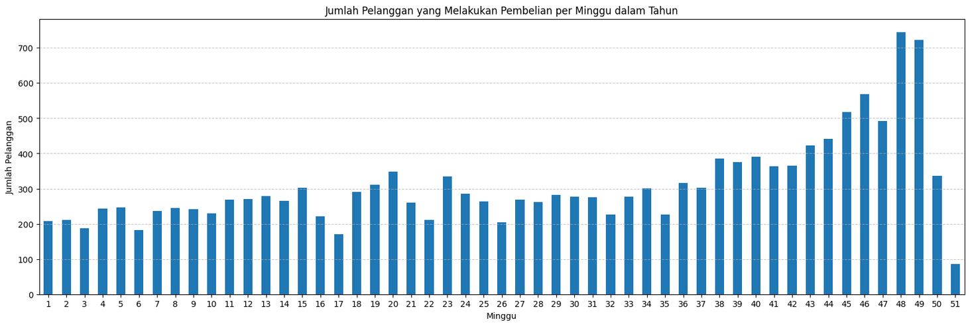
Waktu Pembelian (Minggu) dengan Jumlah Customer Terbanyak
EDA
Terlihat adanya tren kenaikan jumlah customer yang melakukan pembelian pada minggu-minggu terakhir. Minggu ke-48 tercatat sebagai minggu dengan jumlah customer terbanyak. Hal ini kemungkinan disebabkan oleh beberapa faktor, seperti:
Liburan Natal dan Tahun Baru: Periode Natal dan Tahun Baru yang jatuh pada akhir bulan Desember dan awal bulan Januari dapat menjadi salah satu faktor yang mendorong kenaikan pembelian di minggu-minggu terakhir.
Perasaan Ingin Berbelanja: Menjelang akhir tahun, banyak orang memiliki perasaan ingin berbelanja untuk merayakan Natal, Tahun Baru, dan menyambut tahun baru.

Slide 12
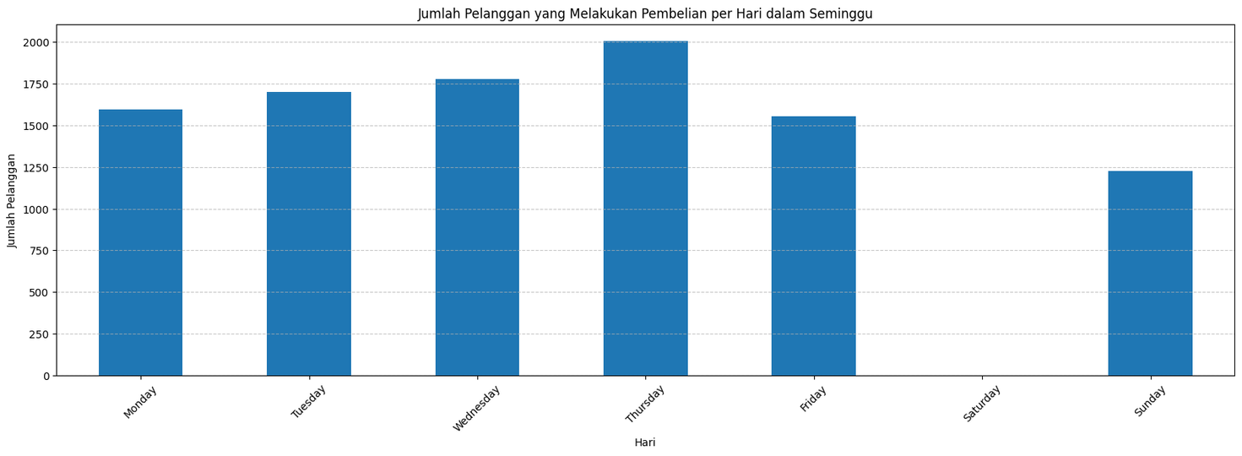
EDA
Waktu Pembelian (Hari) dengan Jumlah Customer Terbanyak
Berdasarkan informasi yang diberikan, terlihat adanya tren kenaikan jumlah customer yang melakukan pembelian dari hari Senin sampai Kamis. Hari Kamis tercatat sebagai hari dengan jumlah customer terbanyak. Hal ini mungkin disebabkan oleh kebiasaan customer untuk menunda pembelian hingga pertengahan minggu. Customer mungkin sibuk dengan pekerjaan atau aktivitas lainnya di awal minggu dan memiliki lebih banyak waktu untuk berbelanja pada hari Kamis.

Slide 13
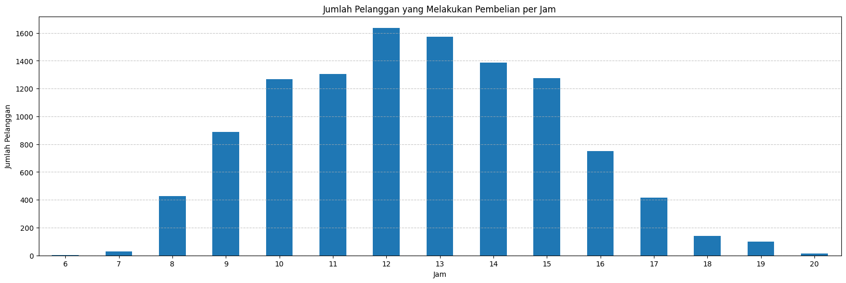
Waktu Pembelian (Jam) dengan Jumlah Customer Terbanyak
EDA
Terlihat adanya tren kenaikan jumlah customer yang melakukan pembelian mulai dari jam 6 pagi hingga puncak tertinggi pada jam 12 siang. Hal ini kemungkinan disebabkan oleh beberapa faktor, seperti:
Tren kenaikan pembelian pada pagi hari hingga jam 12 siang mungkin terkait dengan jam kerja customer.
Customer mungkin melakukan pembelian melalui perangkat mobile mereka selama perjalanan ke kantor atau saat istirahat makan siang.

Slide 14

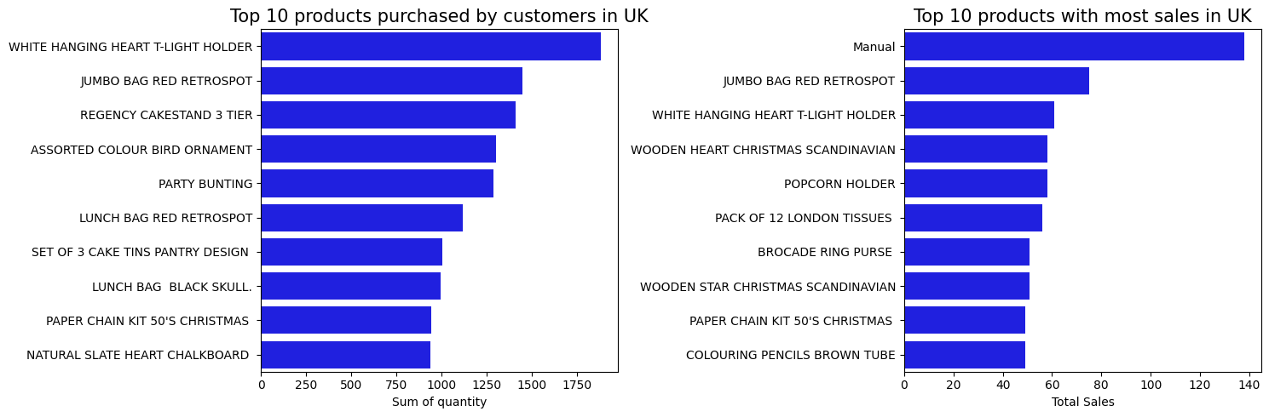
Produk Terlaris dan Penjualan Tertinggi untuk Customer UK
EDA
Grafik pembelian produk terbanyak
Produk dengan jumlah kuantitas pembelian terbanyak adalah `WHITE HANGING HEART T-LIGHT HOLDER`.
Grafik ini memberikan wawasan tentang preferensi pelanggan dalam hal jumlah produk yang dibeli.
Grafik penjualan tertinggi
Produk dengan total penjualan tertinggi adalah `Manual`.
Grafik ini menggambarkan produk-produk yang paling menguntungkan dari segi total penjualan.

Slide 15

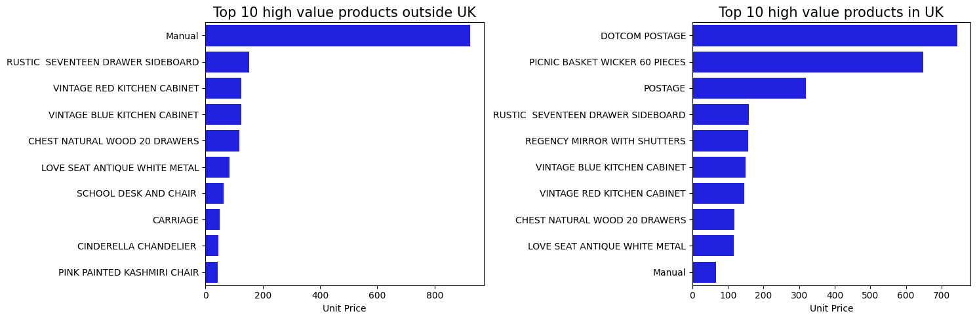
Produk Termahal yang Dibeli Oleh Customer UK dan Non-UK
EDA
Grafik harga produk di luar UK
Produk dengan harga tertinggi yang dijual adalah `Manual`.
Grafik ini menggambarkan produk-produk yang paling mahal dari segi penjualan.
Grafik harga produk di UK
Produk dengan harga tertinggi yang dijual adalah `DOTCOM POSTAGE`.
Grafik ini menggambarkan produk-produk yang paling mahal dari segi penjualan.

Slide 16
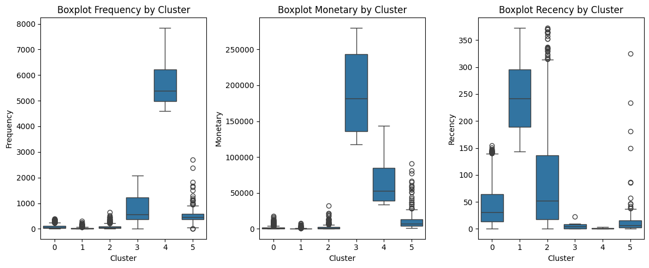
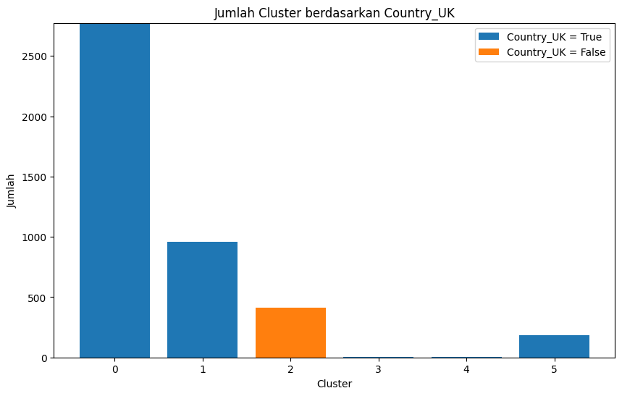
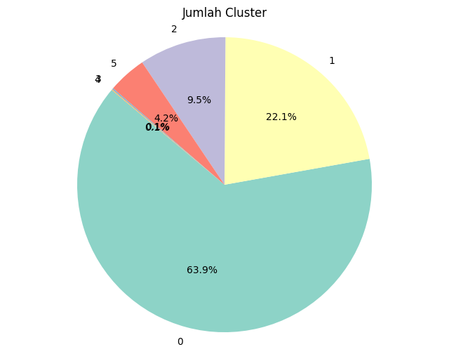
Cluster Analysis

Slide 17

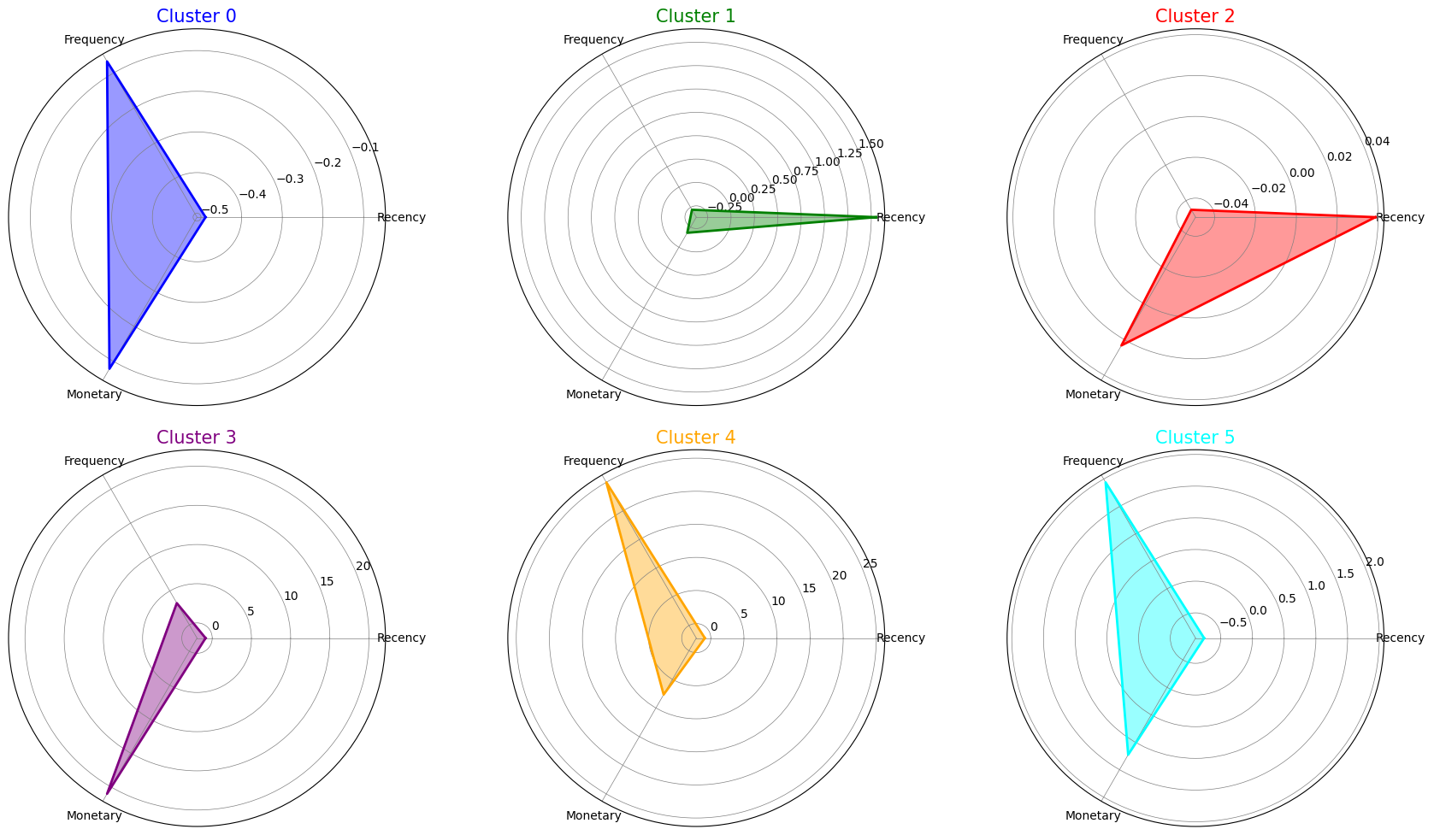
Cluster Analysis
01
Cluster 0
Sebanyak 63.9% dari total pelanggan, atau sekitar 2773 orang, tergabung dalam Cluster 0. Mereka semuanya berasal dari United Kingdom dan cenderung jarang aktif berbelanja.
Karakteristik Utama
Frekuensi pembelian rendah: Pelanggan dalam cluster ini jarang melakukan pembelian.
Nilai transaksi kecil: Pelanggan ini rata-rata memiliki nilai transaksi yang kecil.
Lama tidak berbelanja: Sudah lama sejak pelanggan ini terakhir kali melakukan pembelian (sekitar 1,5 bulan).
Rekomendasi Promo
Promo Diskon: Tawarkan diskon untuk menarik minat pelanggan untuk kembali berbelanja. Diskon dapat berupa persentase potongan harga atau harga tetap untuk produk tertentu.
Promo "comeback": Tawarkan promo khusus untuk pelanggan yang sudah lama tidak melakukan pembelian, seperti bonus poin atau cashback.

Slide 18
Cluster Analysis
02
Cluster 1
Sebanyak 22.1% dari total pelanggan, atau sekitar 958 orang, tergabung dalam Cluster 1. Mereka semuanya berasal dari United Kingdom dan cenderung tidak aktif berbelanja.
Karakteristik Utama
Frekuensi pembelian sangat rendah: Pelanggan dalam cluster ini hampir tidak pernah melakukan pembelian.
Nilai transaksi sangat kecil: Pelanggan ini rata-rata memiliki nilai transaksi yang sangat rendah.
Lama tidak berbelanja: Sudah sangat lama sejak pelanggan ini terakhir kali melakukan pembelian (lebih dari 8 bulan).
Rekomendasi Promo
Promo Reaktivasi: Tawarkan promo khusus untuk menarik minat pelanggan yang sudah tidak aktif selama 8 bulan. Ini bisa berupa diskon menarik, voucher belanja, atau gratis ongkir.
Promo Produk Diskon Besar: Tawarkan diskon besar-besaran untuk produk tertentu yang mungkin menarik minat mereka.

Slide 19
Cluster Analysis
03
Cluster 2
Sebanyak 9.5% dari total pelanggan, atau sekitar 414 orang, tergabung dalam Cluster 2. Mereka semuanya berasal dari luar United Kingdom dan cenderung jarang aktif berbelanja.
Karakteristik Utama
Frekuensi pembelian cukup rendah: Pelanggan dalam cluster ini cukup jarang melakukan pembelian.
Nilai transaksi cukup kecil: Pelanggan ini rata-rata memiliki nilai transaksi yang cukup kecil.
Lama tidak berbelanja: Sudah cukup lama sejak pelanggan ini terakhir kali melakukan pembelian (sekitar 3 bulan).
Rekomendasi Promo
Promo Gratis Ongkir: Biaya ongkir yang tinggi dapat menjadi penghalang bagi pelanggan di luar UK untuk berbelanja. Tawarkan promo gratis ongkir untuk menarik minat mereka.
Promo Penawaran Terbatas: Tawarkan promo dengan waktu terbatas untuk menciptakan rasa urgensi dan mendorong mereka untuk segera berbelanja.

Slide 20
Cluster Analysis
04
Cluster 3
Sebanyak 0.2% dari total pelanggan, atau sekitar 6 orang, tergabung dalam Cluster 3. Mereka ada yang berasal dari dalam dan luar United Kingdom dan cenderung cukup aktif berbelanja.
Karakteristik Utama
Frekuensi pembelian tinggi: Pelanggan dalam cluster ini cukup sering melakukan pembelian.
Nilai transaksi sangat besar: Pelanggan ini rata-rata memiliki nilai transaksi yang sangat besar.
Lama tidak berbelanja: Pelanggan ini baru-baru saja melakukan pembelian (sekitar 6 hari terakhir).
Rekomendasi Promo
Promo Eksklusif: Tawarkan promo eksklusif khusus untuk pelanggan. Promo ini bisa berupa diskon besar, voucher belanja, atau akses early bird ke produk baru.
Promo Program Loyalitas: Buat program loyalitas yang memberikan reward dan benefit menarik kepada pelanggan, seperti poin reward yang dapat ditukarkan dengan hadiah, akses ke event khusus, atau layanan pelanggan prioritas.

Slide 21
Cluster Analysis
05
Cluster 4
Sebanyak 0.1% dari total pelanggan, atau sekitar 4 orang, tergabung dalam Cluster 4. Mereka ada yang berasal dari dalam dan luar United Kingdom dan cenderung aktif berbelanja.
Karakteristik Utama
Frekuensi pembelian sangat tinggi: Pelanggan dalam cluster ini sangat sering melakukan pembelian.
Nilai transaksi besar: Pelanggan ini rata-rata memiliki nilai transaksi yang besar.
Lama tidak berbelanja: Pelanggan ini baru-baru saja melakukan pembelian (sekitar 1 hari terakhir).
Rekomendasi Promo
Promo Layanan Premium: Tawarkan layanan premium kepada pelanggan, seperti pengiriman gratis, pengembalian barang yang mudah, dan customer service khusus.
Promo Promosi Produk Baru: Tawarkan promo untuk produk baru yang mungkin menarik bagi mereka. Berikan informasi detail tentang produk baru tersebut dan jelaskan bagaimana produk tersebut dapat bermanfaat bagi mereka.

Slide 22
Cluster Analysis
06
Cluster 5
Sebanyak 4.2% dari total pelanggan, atau sekitar 183 orang, tergabung dalam Cluster 5. Mereka semua berasal dari United Kingdom dan cenderung cukup aktif berbelanja.
Karakteristik Utama
Frekuensi pembelian cukup tinggi: Pelanggan dalam cluster ini cukup sering melakukan pembelian.
Nilai transaksi cukup besar: Pelanggan ini rata-rata memiliki nilai transaksi yang cukup besar.
Lama tidak berbelanja: Pelanggan ini baru-baru saja melakukan pembelian (sekitar 2 minggu terakhir).
Rekomendasi Promo
Promo Penawaran Terbatas: Tawarkan promo dengan waktu terbatas untuk menciptakan rasa urgensi dan mendorong mereka untuk segera berbelanja.
Promo Hadiah Gratis: Tawarkan hadiah gratis untuk setiap pembelian untuk memberi insentif kepada mereka untuk melakukan transaksi. Pilih hadiah yang melengkapi produk yang mungkin mereka minati.

Slide 23
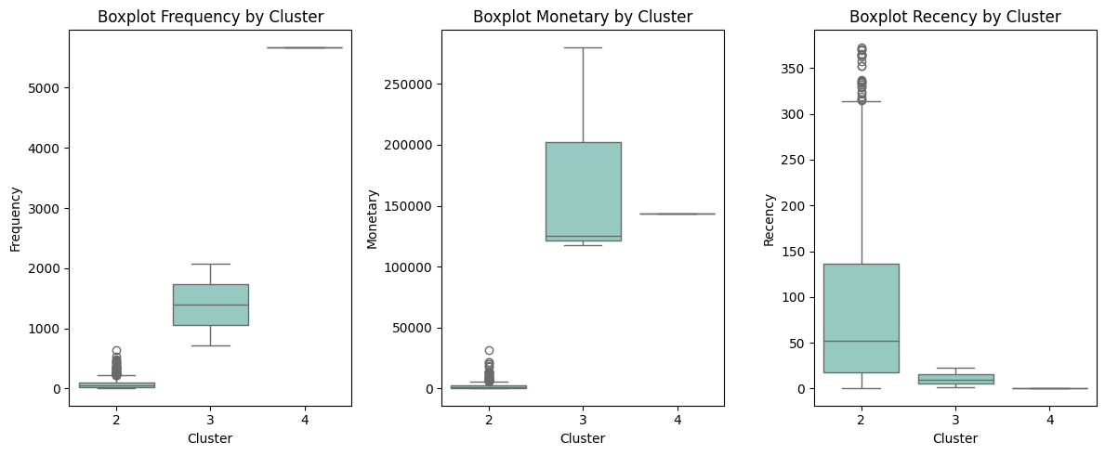

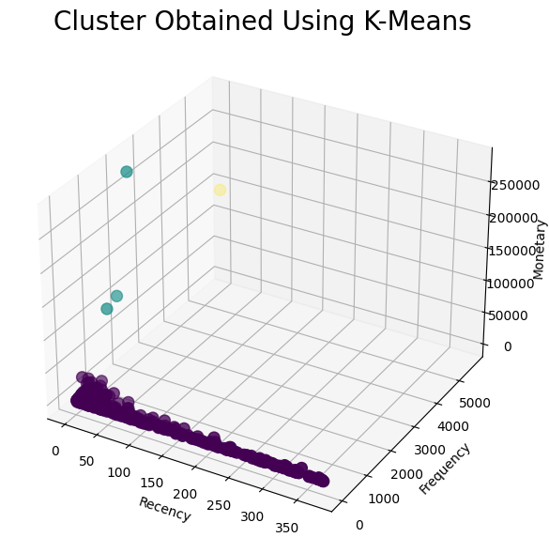
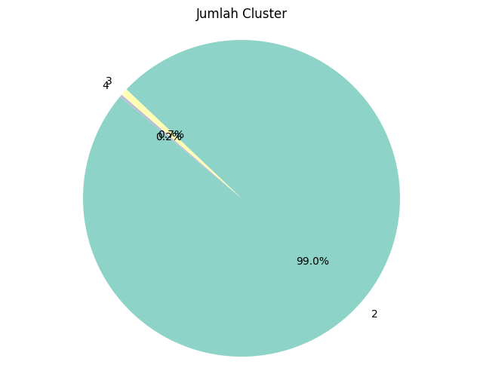
Non-UK Segmentation

Slide 24
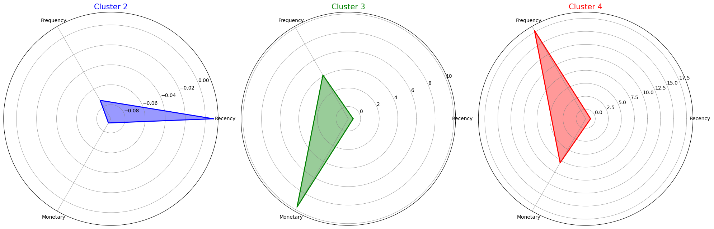
Non-UK Segmentation
01
Cluster 2
Karakteristik Utama
Jumlah pelanggan: 414 (99% dari total pelanggan di luar UK)
Frekuensi pembelian: Paling sedikit
Nilai transaksi: Terkecil
Lama belanja terakhir: 3 bulan lalu
Analisis
Cluster ini terdiri dari mayoritas pelanggan di luar UK, dengan frekuensi pembelian dan nilai transaksi yang rendah.
Mereka terakhir kali berbelanja 3 bulan lalu, menunjukkan tingkat retensi yang rendah.
Cluster ini mewakili pelanggan yang hanya membeli sekali atau dua kali dan tidak sering kembali.

Slide 25
Non-UK Segmentation
02
Cluster 3
Karakteristik Utama
Jumlah pelanggan: 3 (0.8% dari total pelanggan di luar UK)
Frekuensi pembelian: Cukup banyak
Nilai transaksi: Tertinggi
Lama belanja terakhir: 11 hari lalu
Analisis
Cluster ini terdiri dari pelanggan yang sedikit jumlahnya, dengan frekuensi pembelian yang cukup tinggi dan nilai transaksi tertinggi.
Mereka terakhir kali berbelanja 11 hari lalu, menunjukkan tingkat retensi yang baik.
Cluster ini mewakili pelanggan setia dengan nilai transaksi yang tinggi.

Slide 26
Non-UK Segmentation
02
Cluster 4
Karakteristik Utama
Jumlah pelanggan: 1 (0.2% dari total pelanggan di luar UK)
Frekuensi pembelian: Paling banyak
Nilai transaksi: Cukup kecil
Baru saja berbelanja
Analisis
Cluster ini terdiri dari satu pelanggan, dengan frekuensi pembelian paling banyak, namun nilai transaksinya cukup kecil.
Pelanggan ini baru saja berbelanja, menunjukkan perilaku impulsif atau sering berbelanja.
Cluster ini mewakili pelanggan baru atau pelanggan yang belum memiliki pola pembelian yang jelas.

Slide 27
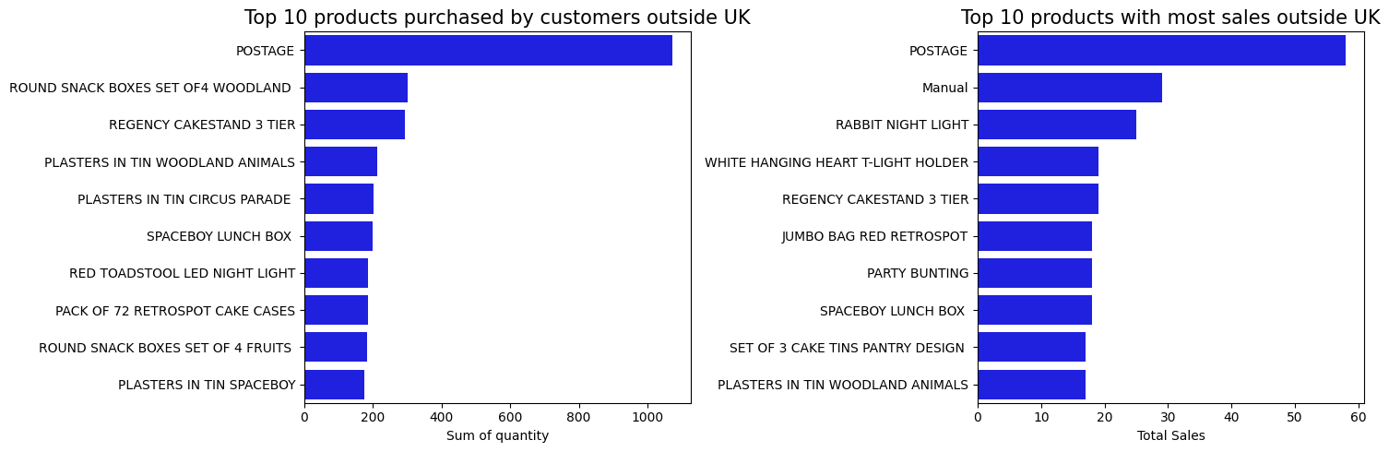
Produk Terlaris dan Penjualan Tertinggi untuk Customer Non-UK
Non-UK Segmentation
Grafik pembelian produk terbanyak
Produk dengan jumlah kuantitas pembelian terbanyak adalah `POSTAGE`.
Grafik ini memberikan wawasan tentang preferensi pelanggan dalam hal jumlah produk yang dibeli.
Grafik penjualan tertinggi
Produk dengan total penjualan tertinggi adalah `POSTAGE`.
Grafik ini menggambarkan produk-produk yang paling menguntungkan dari segi total penjualan.

Slide 28
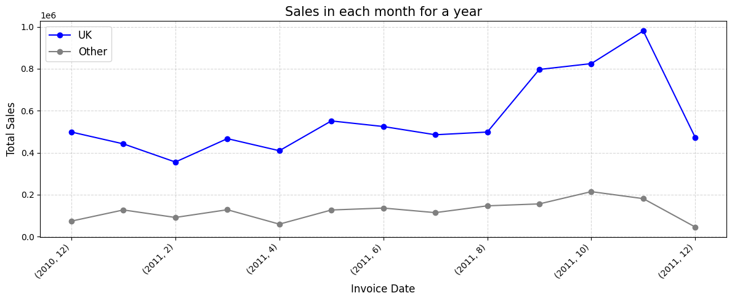

Total Penjualan selama 1 Tahun untuk Customer Non-UK
Berdasarkan visualisasi, dapat disimpulkan bahwa:
Tren Penjualan Menurun: Penjualan di luar UK menunjukkan tren penurunan dari tahun ke tahun dan mencapai titik terendah pada Desember 2011.
Fluktuasi Stabil: Penjualan di luar UK lebih stabil atau stagnan dibandingkan dengan penjualan di UK.
Performa Kurang Baik: Penjualan di luar UK perlu ditingkatkan untuk mencapai performa yang lebih baik.
Peningkatan penjualan dapat dilakukan dengan berbagai cara, seperti:
Meningkatkan strategi pemasaran: Perlu dilakukan strategi pemasaran yang lebih efektif untuk meningkatkan kesadaran merek dan minat konsumen di luar UK.
Memperluas jangkauan pasar: Perlu dilakukan upaya untuk memperluas jangkauan pasar ke negara-negara baru di luar UK.
Meningkatkan kualitas produk: Perlu dilakukan upaya untuk meningkatkan kualitas produk agar lebih kompetitif di pasar global.
Non-UK Segmentation

Slide 29


Thank You
Project Source
https://colab.research.google.com/drive/1yLDBu1M0F1fdX6OfarDNeVq0hSWK9Tj1?usp=sharing

